Slide 1

BROTHERWEAR
ONLINE KIYAFET
SATIŞ SITESI
HAZIRLAYANLAR
Hasan DANACI 262484023
Halil İbrahim BULUT 262484048

Slide 2
TANIM
BrotherWear
Nedir?
BrotherWear, kullanıcıların farklı kıyafet ve ayakkabı ürünlerini inceleyip satın alma sürecini deneyimleyebildiği örnek bir online alışveriş sitesidir.
Site içerisinde tişört, pantolon, sweatshirt, eşofman, mont, ceket ve ayakkabı gibi farklı kategorilerde ürünler yer almaktadır.
Kullanıcılar ürünleri kategoriye göre filtreleyebilir, ürün detaylarını görüntüleyebilir, beden veya numara seçerek sepete ekleyebilir.
BrotherWear; kayıt olma, giriş yapma, profil yönetimi, favoriler, adres ekleme, sepet ve ödeme sayfası gibi temel e-ticaret özelliklerini içerir.

Slide 3
PLANLAMA
Kullanıcı deneyimi düşünülerek ürün inceleme, beden/numara seçme,sepete ekleme,favorilere alma, kayıt olma ve giriş yapma gibi temel işlemler oluşturulmasını tasarladık.
Bu projeyi, müşterilere hizmet sunulan bir temel e-ticaret mantığıyla planladık.
Projemiz geliştirilmeye açıktır.
Projede kullanılacak teknolojileri belirledik.
Sayfa yapısı için HTML,
tasarım için CSS,
etkileşimler için JavaScript
ve veri tabanı mantığı için SQL kullanılmasını planladık.

Slide 4
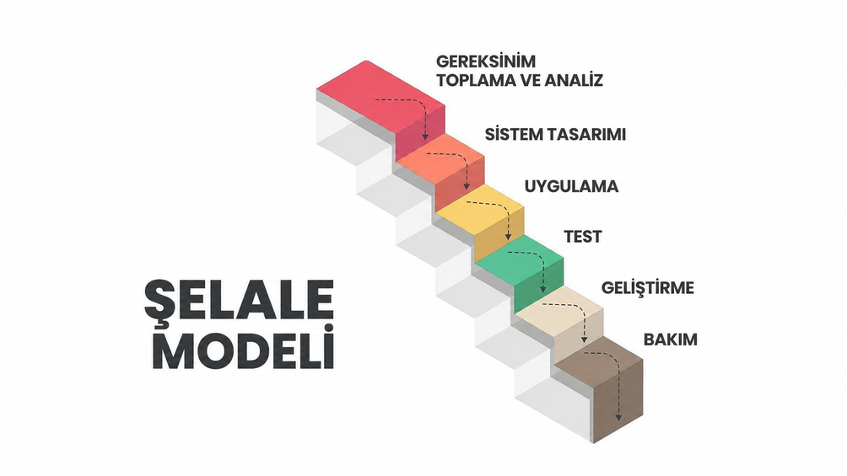
PLANLAMA
Bu projede en uygun geliştirme modeli
Çağlayan Modeli’dir.
Çünkü proje belirli aşamalar halinde ilerlemiştir. Önce ihtiyaçlar belirlenmiş, ardından tasarım yapılmış, kodlama aşamasına geçilmiş, testler uygulanmış ve son olarak bakım-geliştirme süreciyle proje tamamlanmıştır.
ÇAĞLAYAN
MODELİ

Slide 5
PLANLAMA
-Gantt Şeması
Analiz-Prototip
Planlama
Tasarım
Veri Tabanı-Kodlama
Bakım-Sonuç

Slide 6
ANALİZ
-Kullanıcı İhtiyaçları Analizi
Kullanıcıların sitede hızlı ve kolay şekilde ürünlere ulaşabilmesi hedeflenmiştir.
Bu nedenle ana menüde Ürünler, İletişim, SSS ve Hakkımızda sayfalarına yer verilmiştir.
Ayrıca ürün arama alanı sayesinde kullanıcıların istedikleri ürünü daha kısa sürede bulmaları amaçlanmıştır.

Slide 7
ANALİZ
-Hedef Kitle Analizi
-Ürün Analizi
Sitenin hedef kitlesi, internet üzerinden kıyafet alışverişi yapmak isteyen genç ve yetişkin kullanıcılardır.
Özellikle tişört, sweatshirt, pantolon, mont, ayakkabı gibi günlük giyim ürünlerini incelemek isteyen kullanıcılar için uygun bir yapı oluşturulmuştur.
Ürünler farklı kategorilere ayrılmıştır.
Tişört, sweatshirt, şort, pantolon, eşofman, ceket, mont ve ayakkabı gibi filtreleme seçenekleri sayesinde kullanıcılar aradıkları ürün grubuna daha rahat ulaşabilir. Bu yapı, alışveriş sürecini hızlandırır ve kullanıcı deneyimini güçlendirir.

Slide 8
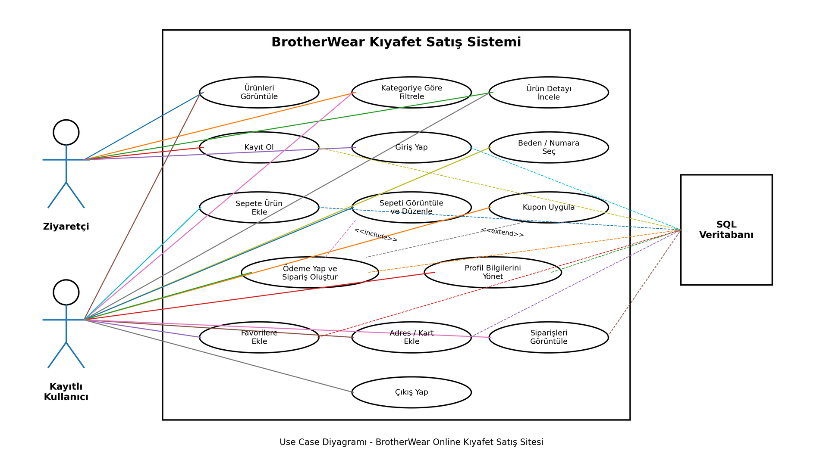
ANALİZ
-Use-Case Diyagramı

Slide 9
TASARIM
Web sitemiz, kullanıcı deneyimini ön planda tutan modern ve sade bir tasarım anlayışıyla geliştirildi.
Estetik ve işlevsellik bir arada sunuldu.
Ürünleri kart yapısı şeklinde düzenleyerek kullanıcıların ürünleri kolayca incelemesi sağlandı.
Renk, yazı tipi, boşluklar ve buton tasarımları birbiriyle uyumlu olanları seçerek sitenin profesyonel ve bütünlüklü görünmesi amaçlandı.

Slide 10
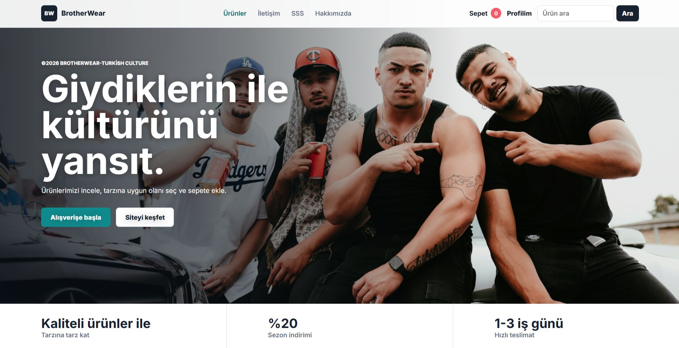
TASARIM
Sitemizin Ana Sayfa Tasarımı

Slide 11
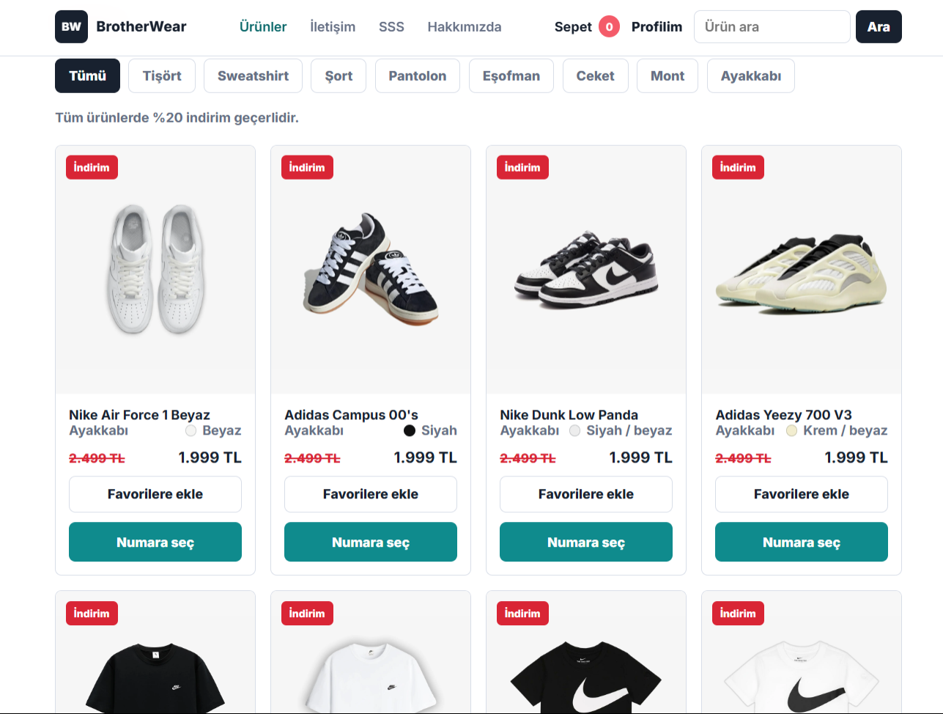
TASARIM
Sitemizin Ürünler Tasarımının Bir Kısmı

Slide 12



KODLAMA
Bu proje kıyafet satış sitesinin temel yapısı HTML, CSS ve JavaScript kullanılarak oluşturulmuştur.
HTML ile sayfanın iskeleti hazırlanmış,
CSS ile görsel tasarım düzenlenmiş,
JavaScript ile kullanıcı etkileşimleri sağlanmıştır.

Slide 13
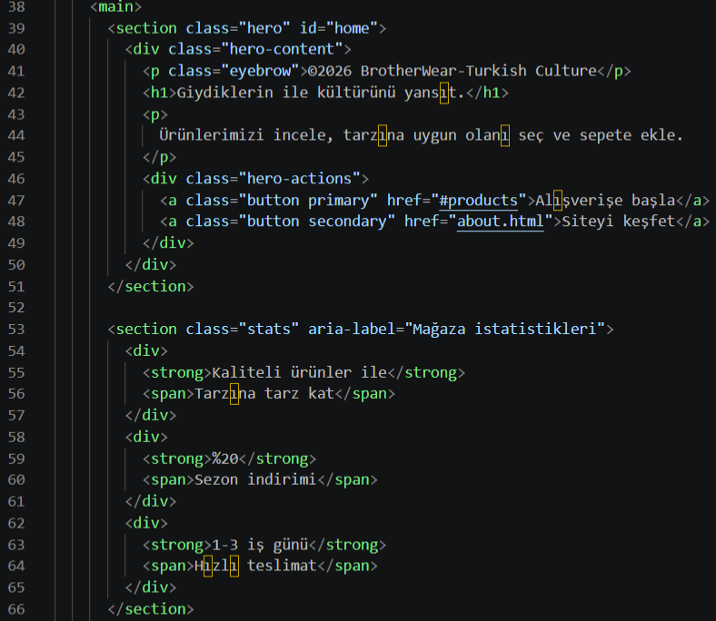
KODLAMA
Sitenin Ana Sayfası için HTML
Kodu Örneği:
-Kullanılan Teknolojiler
HTML:
Sitenin ana yapısını
oluşturmak için kullanılmıştır.
Başlık, menü,
ürün bölümü,
sepet bağlantısı,
arama alanı
ve footer gibi bölümler
HTML ile hazırlanmıştır.

Slide 14
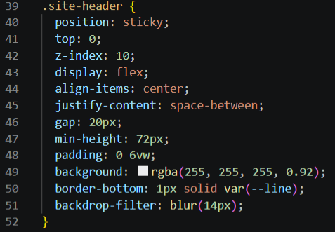
KODLAMA
Sitenin Header Alanı için CSS
Kodu Örneği:
-Kullanılan Teknolojiler
CSS:
Sitenin modern ve kullanıcı dostu görünmesi için kullanılmıştır. Renkler, yazı tipleri, ürün kartları, butonlar, sayfa düzeni ve responsive tasarım CSS ile şekillendirilmiştir.

Slide 15
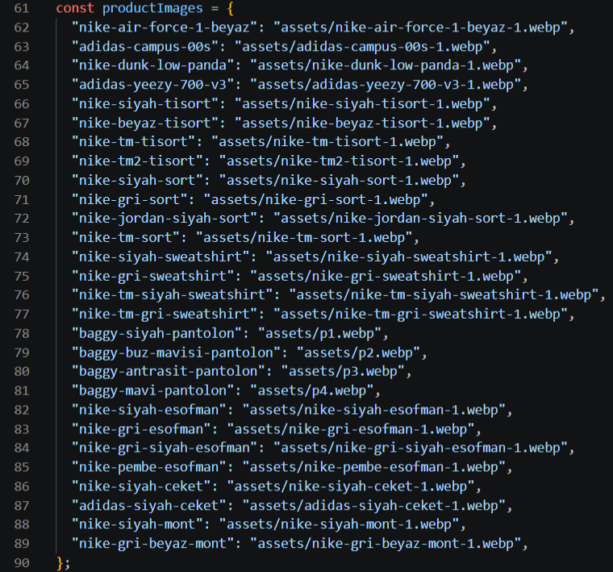
KODLAMA
Sitenin Ürün Görselleri için JS
Kodu Örneği:
-Kullanılan Teknolojiler
JavaScript:
Ürünlerin listelenmesi, kategori filtreleme, ürün arama ve sepet sayısının güncellenmesi gibi etkileşimli işlemler için kullanılmıştır. Böylece kullanıcı site üzerinde daha aktif bir alışveriş deneyimi yaşayabilmektedir

Slide 16
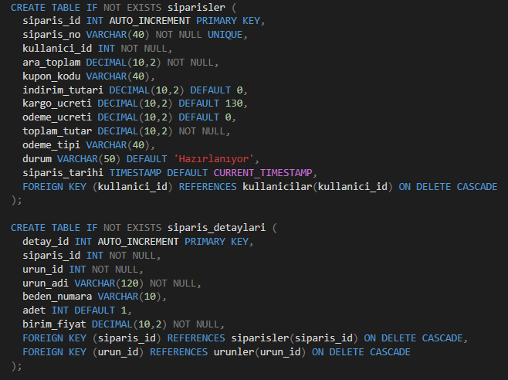
KODLAMA
SQL Kodu Örneği:
-SQL/VERİTABANI MANTIĞI
SQL:
Projede kullanıcı bilgileri, ürünler, siparişler ve sepet verilerinin saklanabilmesi için SQL mantığı düşünülmüştür.
Bu yapı sayesinde her kullanıcının kendi hesabı, sepeti ve sipariş bilgileri ayrı şekilde tutulabilir.

Slide 17
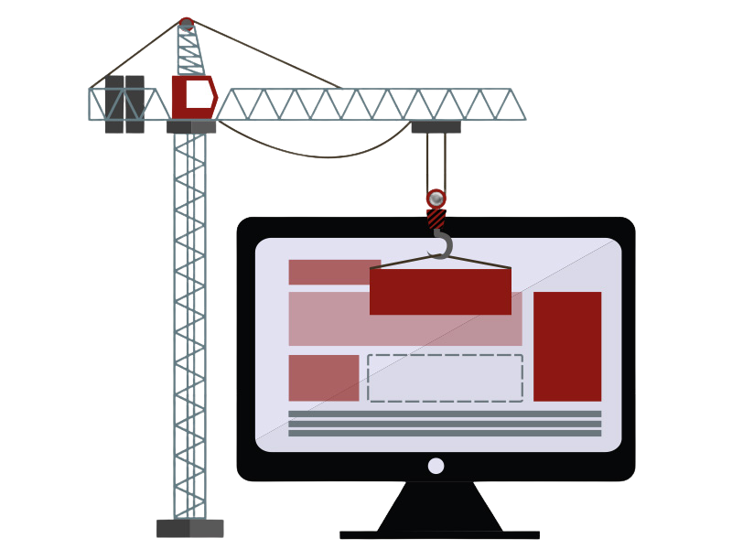
BAKIM
-Ürün Bilgilerinin Güncellenmesi
Sitedeki ürünlerin fiyatları, görselleri, beden seçenekleri ve açıklamaları düzenli olarak güncellenmelidir. Yeni ürünler eklendiğinde kategori sistemi de buna göre düzenlenmelidir.
-Kullanıcı Giriş Sisteminin Kontrolü
Oturum açma ve kullanıcı hesabı bölümleri düzenli olarak test edilmelidir. Kullanıcı bilgilerinin güvenli tutulması ve giriş işlemlerinin sorunsuz çalışması önemlidir.

Slide 18
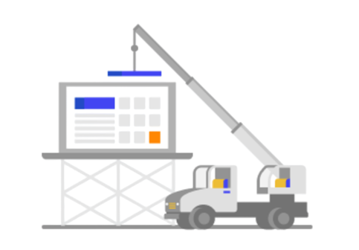
BAKIM
-Mobil Uyumluluk Kontrolü
Site farklı telefon, tablet ve bilgisayar ekranlarında test edilmiştir. Tasarımın bozulmaması ve tüm butonların düzgün çalışması sağlanmıştır.
-Hata Takibi ve Düzeltme
Site kullanılırken ortaya çıkan bağlantı hataları, görsel bozulmaları, çalışmayan butonlar veya kod hataları tespit edilerek düzeltilmiştir.

Slide 19
KAYNAKÇA
Mobilhanem JavaScript: https://www.mobilhanem.com/java-egitimi/
1
2
Mobilhanem HTML: https://www.mobilhanem.com/htmle-giris-ve-temel-html-yapisi/
3
Mobilhanem CSS: https://www.mobilhanem.com/css-nedir-html-css-temelleri/
4
Canva: https://www.canva.com/
5
W3Schools HTML, CSS, JavaScript ve SQL dersleri: https://www.w3schools.com/
6
Düzen için fikir alımı: https://www.flawwears.com/
7
İçerik için fikir alımı: https://dripmamba.com/
8
Chatgpt: https://chatgpt.com/
9
Gemini: https://gemini.google.com/app?hl=tr

Slide 20
BROTHERWEAR
BIZI DINLEDIĞINIZ
İÇIN TEŞEKKÜRLER.
HAZIRLAYANLAR
Hasan DANACI 262484023
Halil İbrahim BULUT 262484048
İLETİŞİM
danacihasan564@gmail.com
ibrahimbulut7434@gmail.com
0537 848 6545 - 0531 298 2546

